Slide 1
بسم الله الرحمن الرحیم

Slide 2
موضوع: انواع پیوند بر اساس زمان در پسته
استاد مربوطه: دکتر وحید مظفری
تهیه کننده: سجاد قادری پور
دانشگاه ولیعصر رفسنجان
پاییز 1403

Slide 3
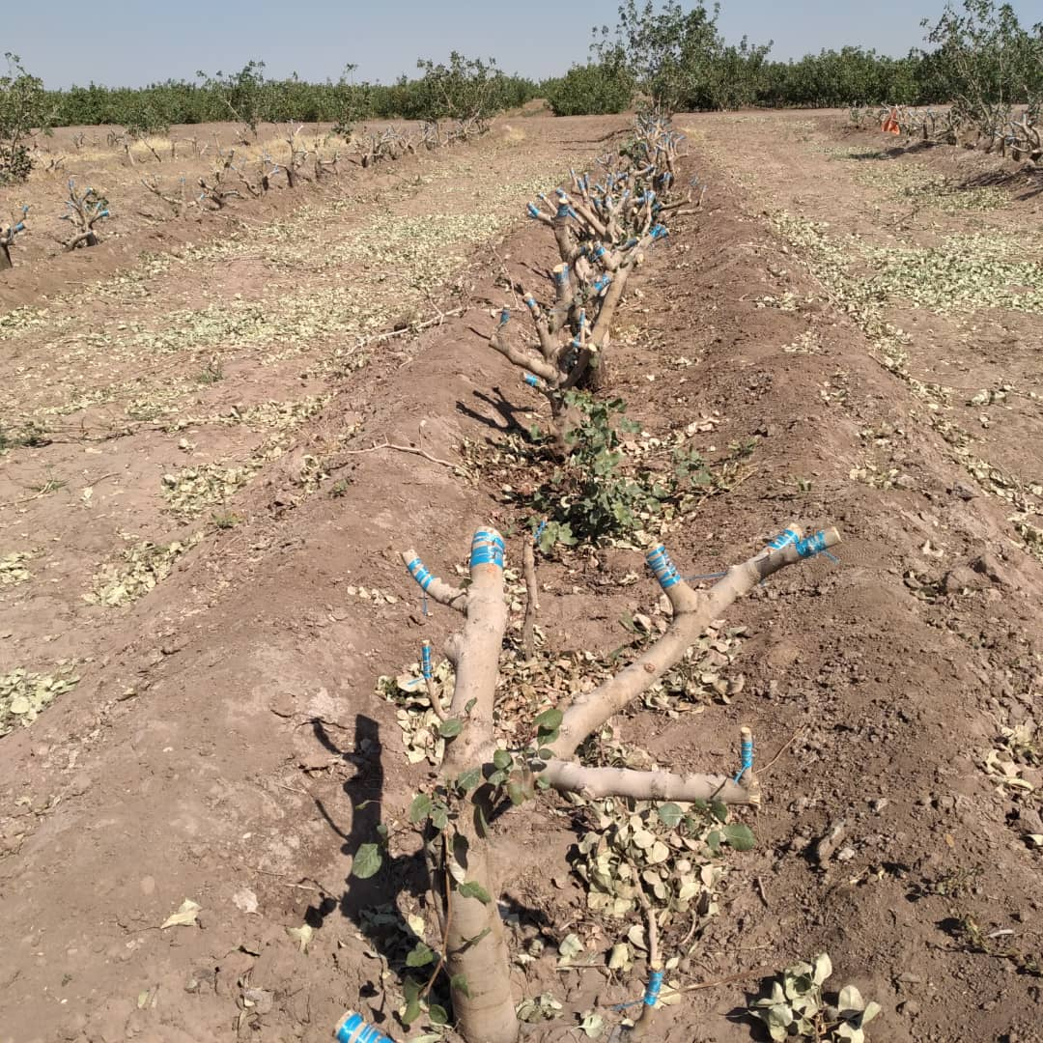
انواع پیوند
1- پیوند یخچالی یا بهاره
2- پیوند جو درو یا خرداد ماه
3- پیوند شهریور ماه یا خواب

Slide 4
پیوند یخچالی یا بهاره
این نوع پیوند، در مناطقی که گرمای زود هنگام دارند موفقیت آمیز بوده است.
در این روش در اسفند ماه از سرشاخه‌هایی که رشد زیادی دارند و باید سربرداری شوند پیوندک تهیه می‌شود و تحت شرایط خاص بسته‌بندی و نگهداری می‌شوند.
زمان انجام پیوند در اواخر فروردین ماه یا اوایل اردیبهشت است. در این زمان پوست پایه در محل پیوند به راحتی جدا می‌شود و پیوند به صورت شکمی زده می‌شود.

Slide 5
نکات مهم در انتخاب ترکه برای پیوند
ترکه‌ها نباید ضعیف باشند. (ترکه ضعیف جوانه با قدرت گیرایی پایین دارد.)
جوانه‌های روی ترکه باید شاداب و سالم باشند.
تعداد پتک‌ها یا جوانه‌های سالم روی ترکه‌ها مهم است .

Slide 6
شرایط نگهداری ترکه‌ها تا زمان پیوند زنی
آب درون ترکه‌ها و جوانه‌ها نباید خشک شود. (بسته‌بندی حتما باید انجام شود.)
ترکه‌ها نباید در معرض هوا باشند. زیرا وجود هوا باعث از بین رفتن و سیاه شدن جوانه‌ها می‌شود. به همین دلیل بسته‌بندی از اهمیت بالایی برخوردار است.
برای بسته‌بندی تعداد 40 ترکه را درون روزنامه پیچیده و سپس با چسب محکم کرده و درون نایلکس قرار می‌دهند. و مجددا روی آن را با سلفون محکم بسته و چسب پهن می‌زنند.
علت اینکه تعداد 40 ترکه در بسته بندی قرار می‌گیرد. این است که در فصل پیوند انتقال پیوندک‌ها راحت‌تر باشد و هم اینکه تعداد ترکه کمتری از رکود خارج کنند.

Slide 7
ترکه‌ها باید در شرایط دمایی مانند رکود و خواب زمستانه نگهداری شوند. به همین دلیل آنها را درون یخچال و در دمای 3 الی 4 درجه بالای صفر نگهداری می‌کنند و تا زمان پیوند زدن نباید در یخچال باز و بسته و هوای درون یخچال جابجا شود.
ترکه‌ها را نهایتا 2 تا 3 ماه می‌توان در یخچال نگهداری کرد. زیرا پس از آن از مقدار شیرابه درونی آنها کاسته شده و پژمرده می‌شوند.

Slide 8
زمان انجام پیوند بهاره
بسته به شرایط دمایی و زمان بیدار شدن درختان در زمانی که استارت درختان شروع می‌شود و قبل از آنکه شیره نباتی غلیظ شود. (20 اسفند تا اوایل فروردین) پیوند ترکه یخچالی انجام می‌شود.
هر چه ترکه‌ها پوستشان تازه‌تر باشد، قدرت گیرایی جوانه‌ها بیشتر است .
البته باید شرایط آب و هوایی از نظر سرمازدگی چک شود.

Slide 9
پیوند جودرو (خرداد ماه)
این نوع پیوند در خرداد ماه که درخت به راحتی پوست می‌دهد زده می‌شود.
به دو صورت بدنه‌ای (تیT - خال - شکمی) و یا ماشوله‌ای (لوله‌ای) انجام می‌گیرد.
برای پیوند به‌صورت لوله‌ای باید درخت را در اسفند ماه سربرداری کرده و در اردیبهشت ماه با هرس شاخه‌های اضافه با توجه به جثه درخت چند شاخه قوی را نگه داشته و در خرداد ماه عملیات پیوند زنی صورت می‌گیرد.
در مورد پیوند بدنه‌ای یا شکمی شاخه‌های سالم و سفید را می‌توان در اردیبهشت تا اوایل تیر سربرداری کرد و همزمان عملیات پیوند زنی را انجام داد.

Slide 10
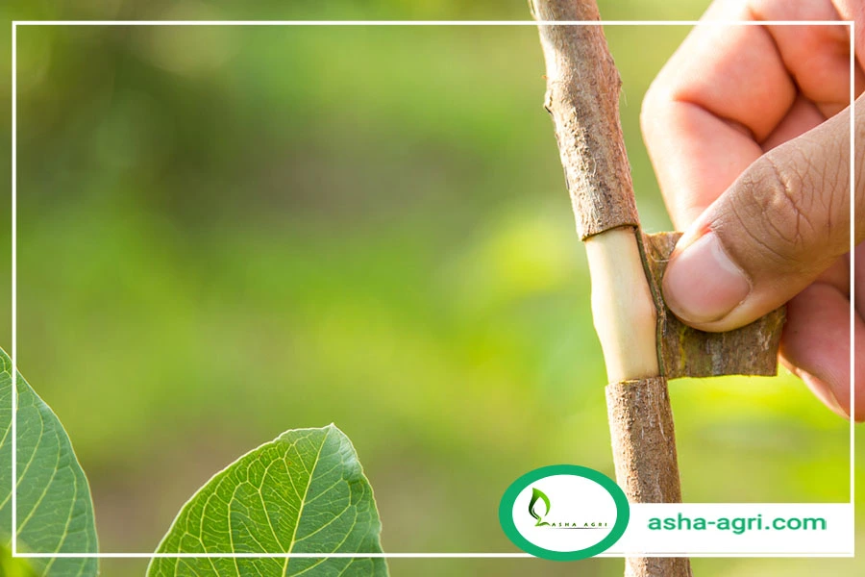
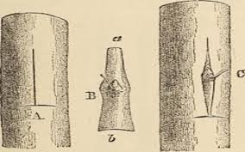
پیوند لوله‌ای
پیوند تی

Slide 11
مزایای پیوند یخچالی نسبت به پیوند خرداد ماه
1- در مناطق با آب و هوای گرم و خشک، گیرایی پیوند یخچالی نسبت به پیوند خرداد ماه بیشتر است. در خرداد ماه به‌دلیل اینکه دما رو به افزایش است قدرت گیرایی پیوند کاهش می‌یابد.
2- ترکه‌هایی که در فروردین پیوند زده می‌شوند رشد بهتری نسبت به پیوند‌های خردادماه دارند. جوانه‌های پیوند یخچالی در حالت رکود نگهداری می‌شوند. لذا شیره نباتی ترکه‌ها حفظ شده و وقتی پیوندک روی شاخه پیوندی قرار می‌گیرد به پیوندک القا می‌شود. پس باید از حالت رکود در آمده و بیدار شوند به‌همین دلیل رشد جانبی خوبی دارند.
3- در مناطقی که مبارزه با پسیل، با گوگرد انجام می‌شود قدرت گیرایی ترکه‌ها کاهش می‌یابد. ولی ترکه‌های یخچالی کاملا سالم و شاداب هستند.
4- ترکه‌های خردادماه احتمال آفتاب سوختگی دارند.

Slide 12
5- جوانه پیوند زده شده در بهار با شروع رویش درخت رشد کرده لذا دو دوره رشد بهاره و تیر ماهی دارد. ولی جوانه پیوند خرداد ماه فقط رشد تیر ماهی دارد.
6- در پیوند یخچالی ترافیک کاری کمتر و پیوندزن در دسترس‌تر است .
7- ترکه‌های یخچالی از نظر آفات سالم‌تر بوده اما در خرداد ماه احتمال آلودگی به آفاتی مانند پسیل وجود دارد.

Slide 13
پیوند خواب
از شاخه‌های رشد تیر ماهی درخت پیوندک تهیه شده و در شهریور عمل پیوند انجام می‌شود.
این پیوند، پیوند خواب نام دارد. و سبز شدن این پیوند هنگام بیدار شدن درخت در بهار سال بعد اتفاق می‌افتد.

Slide 14
نکات مهم در تهیه پیوندک
1- اصالت پیوندک مهم است.
2- درختان جوان و یا درختان جوان‌سازی شده بهترین منبع برای تامین پیوندک هستند.
3- تغذیه درخت مادری با پیوندک تهیه شده رابطه مستقیم دارد. تغذیه مناسب تولید جوانه درشت می‌کند. که اگر ازآن‌ها پیوندک تهیه کنیم رشد اولیه مناسب‌تری دارند.
4- پیوندک‌ها باید از شاخه رویشی همان سال گرفته شوند. که در سال دوم و سوم تولید محصول کنند. اگر از سایر قسمت‌های رویشی پیوندک تهیه شود. در سال‌های سوم و یا چهارم تولید محصول می‌کنند .

Slide 15
5- موقعیت ترکه روی درخت مادری مهم است هر چه ترکه بیشتر نور گرفته باشد رسیده‌تر، درشت‌تر و قوی‌تر است. و گیرایی پیوند در آن بیشتر است.
6- بعد از جداسازی ترکه، باید برگ‌ها را حذف نمود و در محیط مرطوب و خنک نگهداری کرد. در دمای محیط حداکثر تا دو روز می‌توان ترکه‌ها را نگهداری کرد.
7- بهتر است پیوندک را از قسمت‌های میانی ترکه تهیه کرد. جوانه‌های بالایی علفی و نرم بوده و پس از پیوند زدن به علت گرما آب خود را از دست می‌دهند و زود خشک می‌شوند و اگر پیوند آنها بگیرد رشد ضعیفی دارند.
8- وجود آفاتی مانند پسیل و پروانه چوب‌خوار کیفیت پیوندک را پایین آورده و گیرایی پیوندک را کاهش می‌دهد.
9- دمبرگ در پیوند شکمی نباید کوتاه و یا بلند باشد (5 میلی‌متر مناسب است).

Slide 16


